Slide 1
Конкурс лучших муниципальных практик и инициатив социально-экономического развития в муниципальных образованиях на территориях присутствия Госкорпорации «Росатом» в 2022 году»
Практико-ориентированный проект
«Позитивная семья»
МБДОУ № 24 «Орленок»
Г. Железногорск, Красноярский край
Лидеры проекта:
Музыкальный руководитель Пасько Ирина Ливериевна
Старший воспитатель Шатерникова Ольга Николаевна

Slide 2
Цель - Создание современной зоны для общения и обмена семейным опытом, пропаганда и популяризация семейных традиций, повышение уровня качества и комфорта городской среды для всех слоев населения, в том числе маломобильных групп.
Задачи:
повысить уровень обеспеченности бесплатной досуговой инфраструктурой для детей, необходимой для социализации подрастающего поколения;
выявление и поддержка талантливых семей, популяризация достижений в области семейного творчества;
повысить доступность зон отдыха для маломобильных групп населения;
повышение роли семейного творчества в воспитании подрастающего поколения;
формирование и развитие интереса к национальным и культурным истокам;
содействие развитию творческого потенциала семей и вовлечение их в активную социально-культурную деятельность.

Slide 3
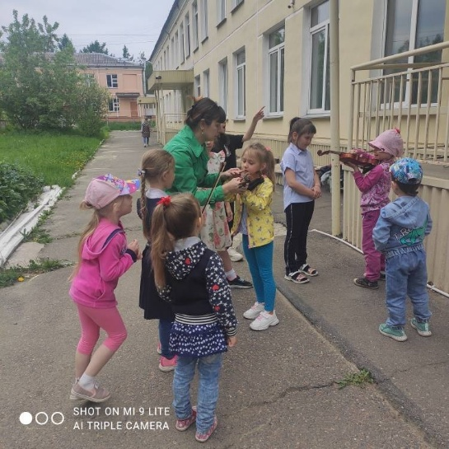
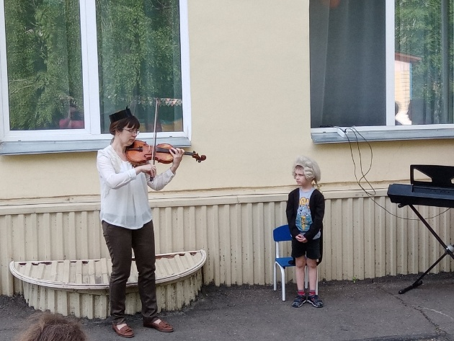
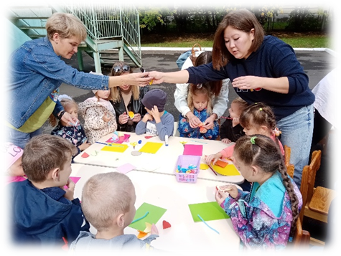
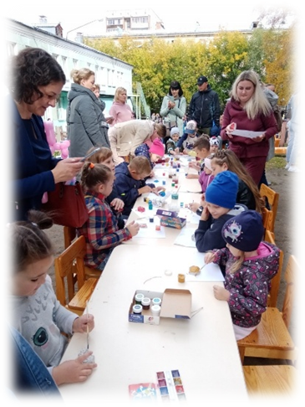
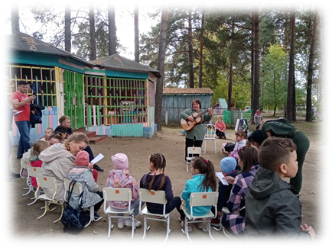
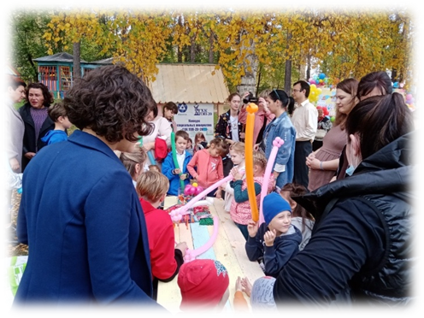
Мастер-классы

Slide 4
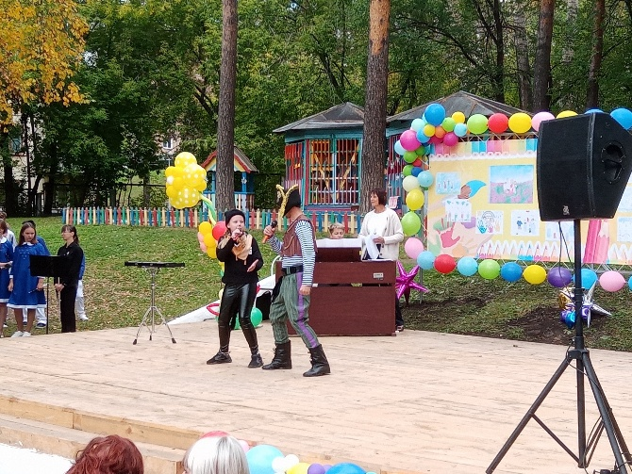
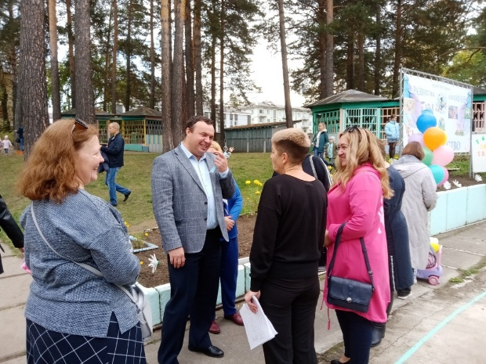
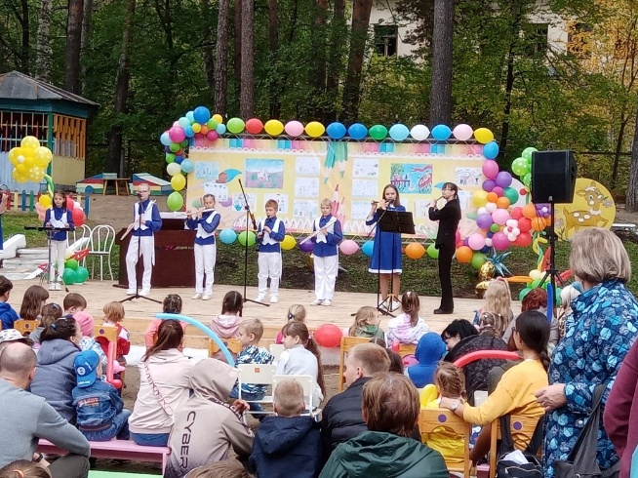
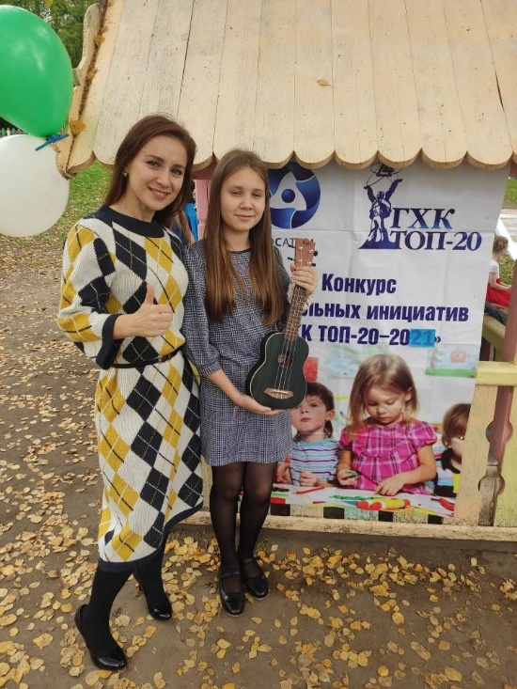
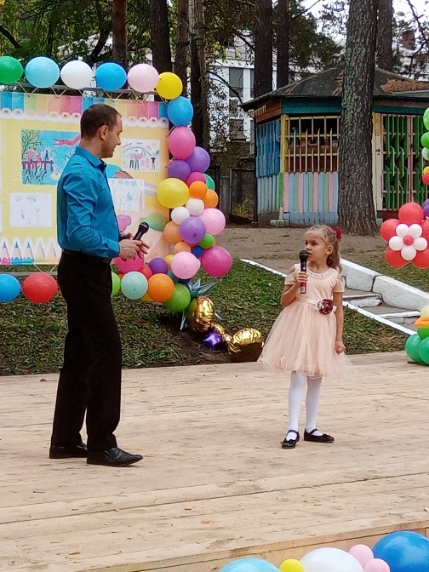
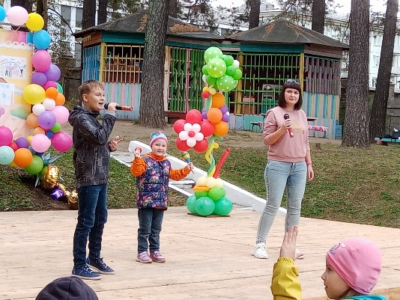
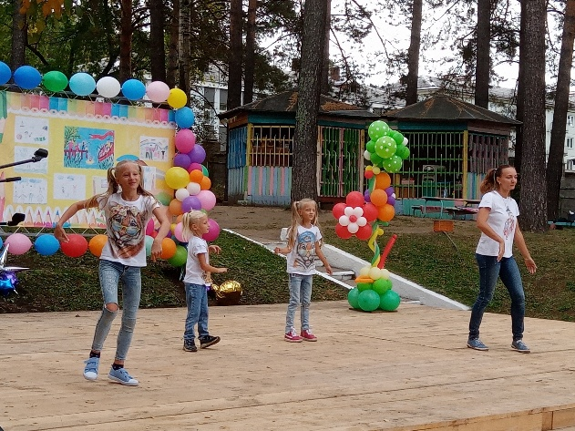
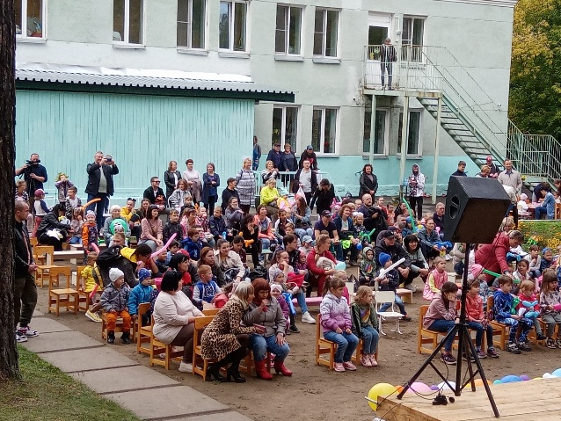
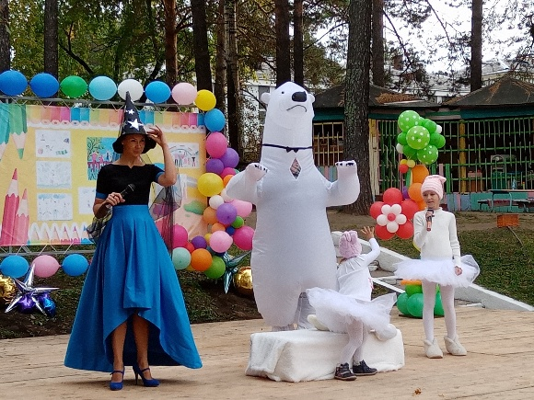
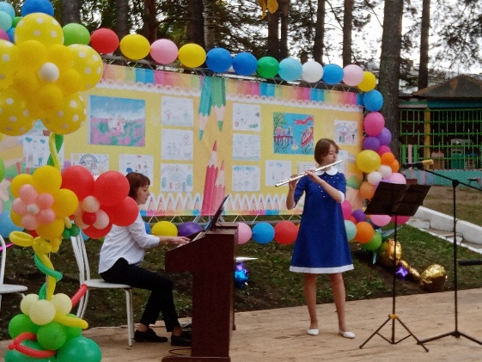
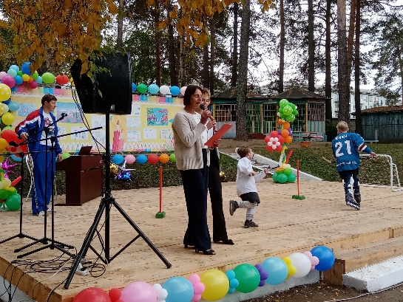
Фестиваль «Позитивная семья»

Slide 5
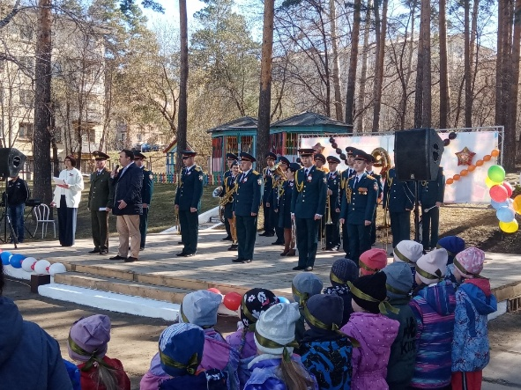
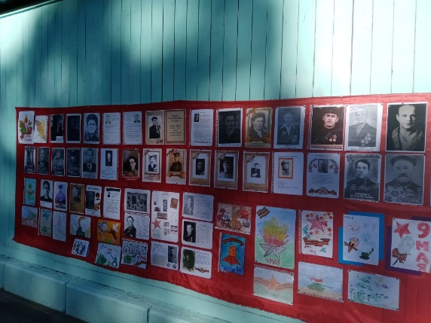
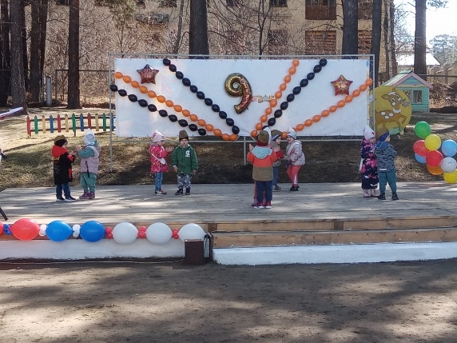
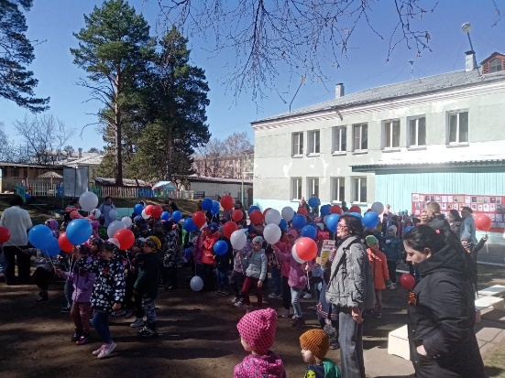
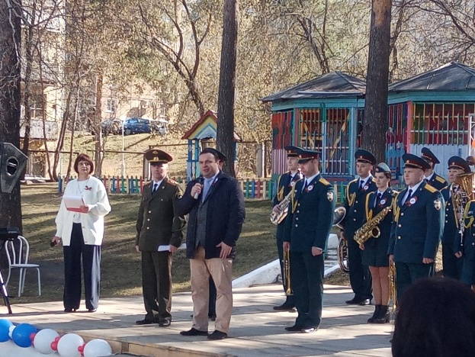
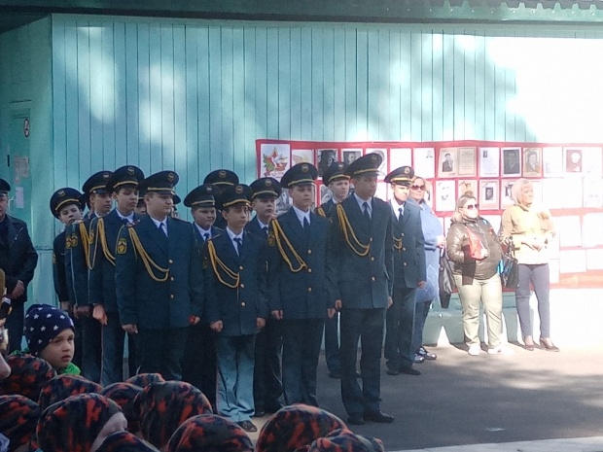
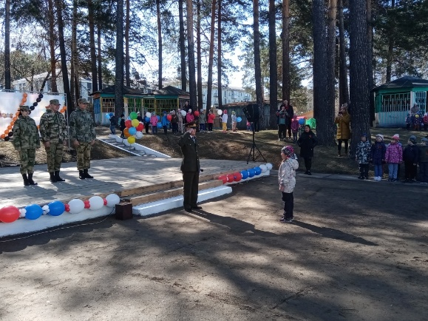
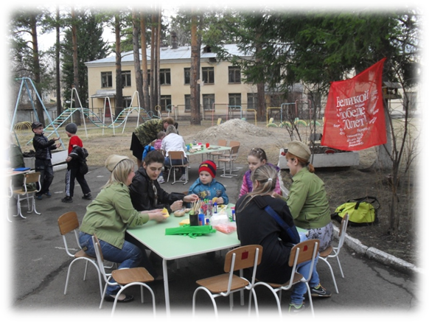
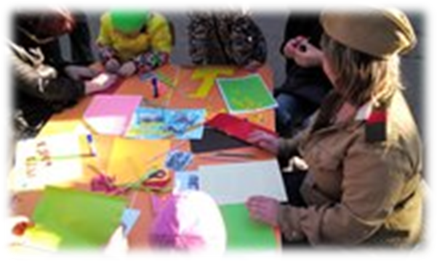
Проект «Ходит по земле босая память»

Slide 6
Перспективы развития практики: 1. Расширение круга социальных партнеров, участников мероприятий проекта; 2. Повышение уровня качества и комфорта в результате модернизации творческой площадки; 3. Успешная социализация воспитанников дошкольного возраста СМИ о мероприятиях проекта
https://m.vk.com/video-61965058_456247403?list=4d04ee1c3c426ee22f&from=wall-61965058_112988
https://ngs24.ru/text/education/2022/05/06/71312861/
https://vk.com/wall-61965058_126076

Slide 7
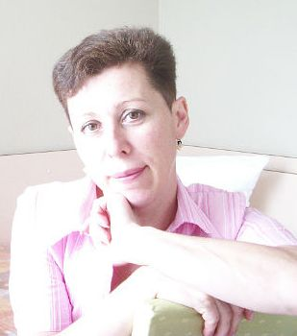
Лидеры практики
Старший воспитатель
МБДОУ № 24 «Орленок»
ШАТЕРНИКОВА
ОЛЬГА НИКОЛАЕВНА
Музыкальный руководитель МБДОУ № 24 «Орленок»
ПАСЬКО
ИРИНА ЛИВЕРИЕВНА

